Slide 1


Chủ đề 1: ÔN TẬP VÀ BỔ SUNG
Bài 2: Tia số. Số liền trước, số liền sau
Tiết 2: Luyện tập

Slide 2
Yêu cầu cần đạt
- Củng cố kiến thức về tia số và số liền trước, số liền sau của một số.
- Thông qua hoạt động quan sát, nhận biết hình ảnh tia số, dựa vào tia số để so sánh và xếp thứ tự các số, nhận biết số liền trước, số liền sau của một số; liên hệ, giải quyết một số ví dụ trong thực tế, Hs bước đầu hình thành năng lực giải quyết vấn đề.
Notes:
Tùy vào mục tiêu của bài thầy cô có thể viết mục tiêu vào text trên.

Slide 3


Tìm trên tia số:
0
1
2
3
4
5
6
7
8
9
10
a) Những số bé hơn 5.
b) Những số vừa lớn hơn 3 vừa bé hơn 6.
a) Những số bé hơn 5 là:
0, 1, 2, 3, 4.
b) Những số vừa lớn hơn 3 vừa bé hơn 6 là:
4, 5.

Slide 4
? thêm
Số?
< 2
3 < < 7
?
?
0
1
4
5
6

Slide 5
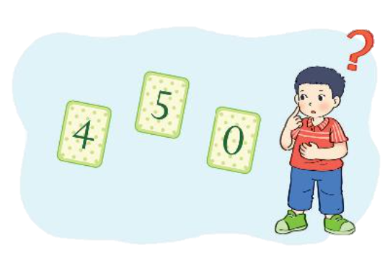




Chọn câu trả lời đúng
Ghép hai trong ba thẻ số bên được tất cả bao nhiêu số có hai chữ số?
A. 6 B. 5 C. 4
Các số đó là: 40, 45, 54, 50.

Slide 6
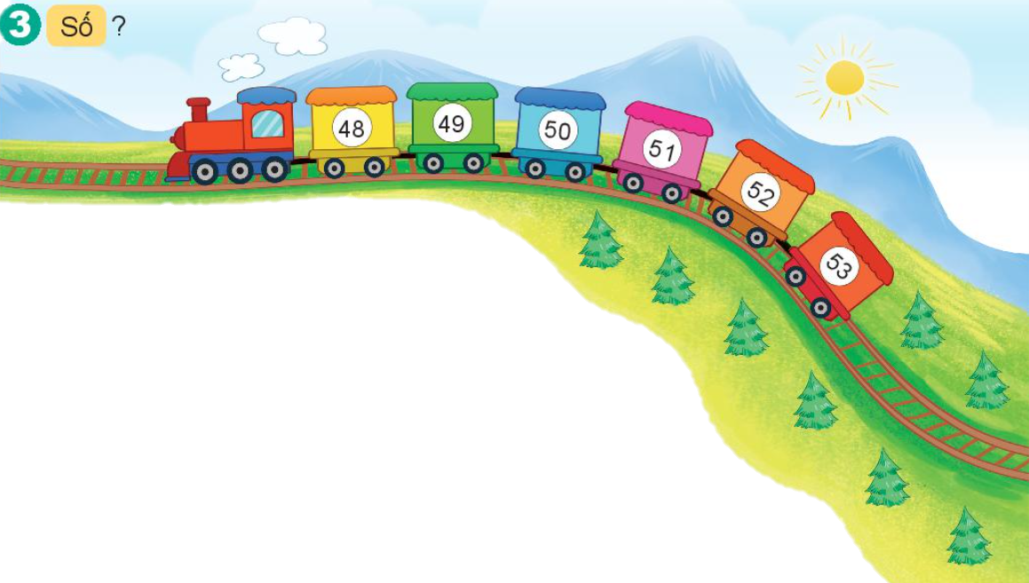
50
51
Toa liền sau toa là toa
?
51
50
Toa liền trước toa là toa
?
49
?
b) Toa liền trước toa là toa
48
Toa liền sau toa là toa
53
52
?
51
50
?
c) Ở giữa toa và toa là toa
49
52
53
?
Ở giữa toa và toa là toa và toa
51
50
?

Slide 7

Số?
Số liền trước | Số đã cho | Số liền sau
59 | 60 | 61
? | 53 | ?
? | 86 | ?
? | 69 | ?
? | 72 | ?
52
54
85
87
68
70
71
73

Slide 8

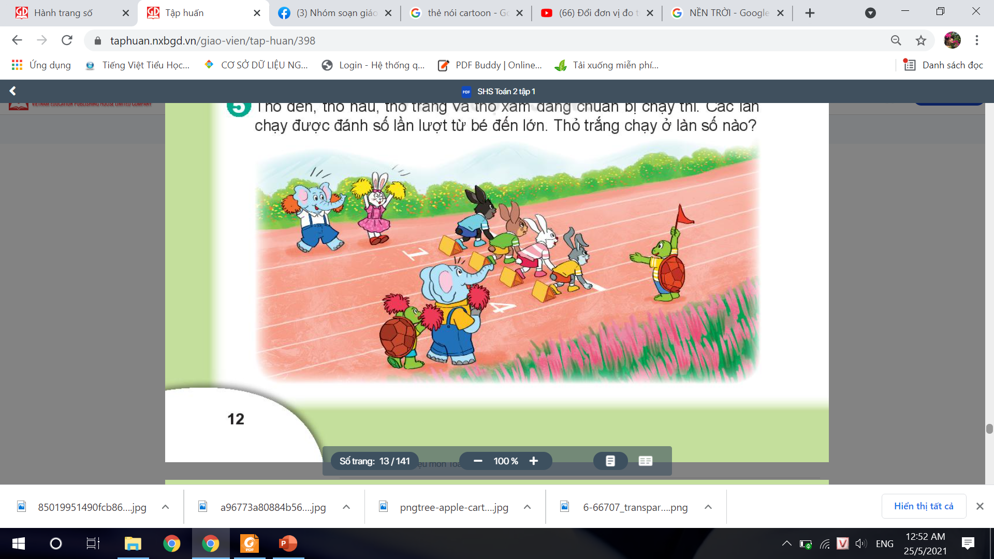
Thỏ đen, thỏ nâu, thỏ trắng và thỏ xoám đang chuẩn bị chạy thi. Các làn được đánh số lần lượt từ bé đến lớn. Thỏ trắng chạy ở làn số nào?
1
2
3
4

Slide 9
CHÀO TẠM BIỆT các con!

